Slide 1
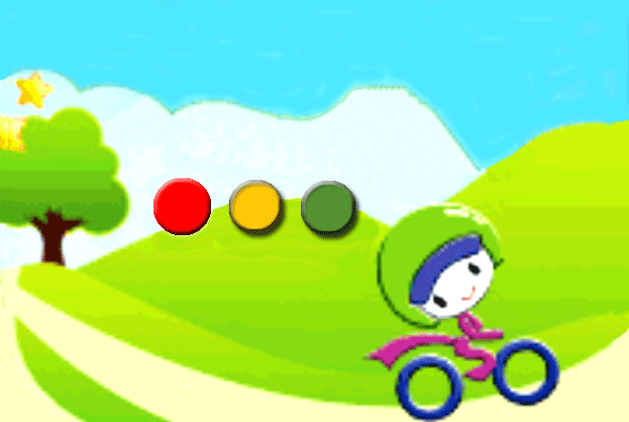



PHÒNG GIÁO DỤC & ĐÀO TẠO QuẬN LONG BIÊN
TRƯỜNG MẦM NON GIA THƯỢNG
Chủ điểm: Phương tiện giao thông
MỘT SỐ LUẬT LỆ GIAO THÔNG ĐƯỜNG BỘ
Lớp: B1

Slide 2
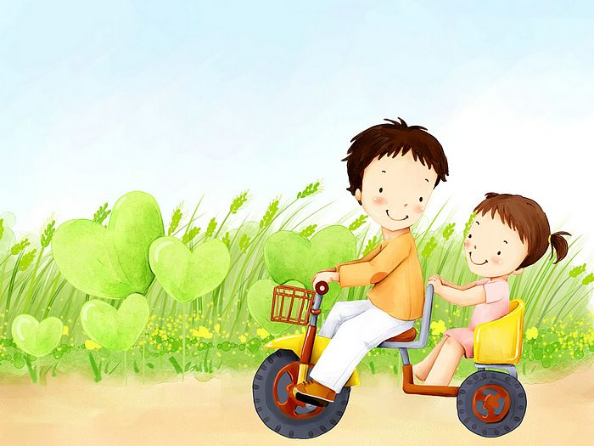

BÉ VỚI LUẬT GIAO THÔNG

Slide 3


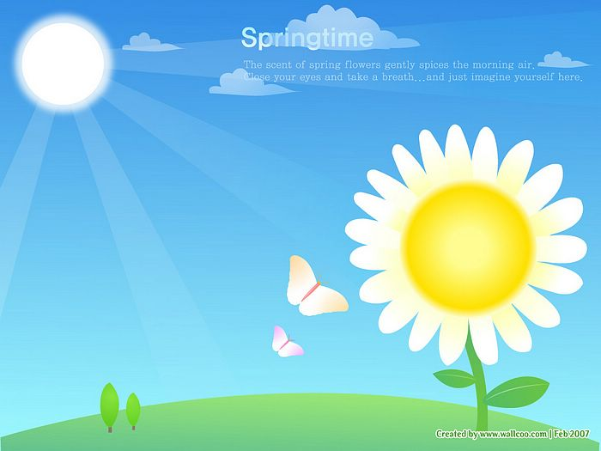





HOẠT ĐỘNG 1:
“Ổn định tổ chức-
gây hứng thú”

Slide 4
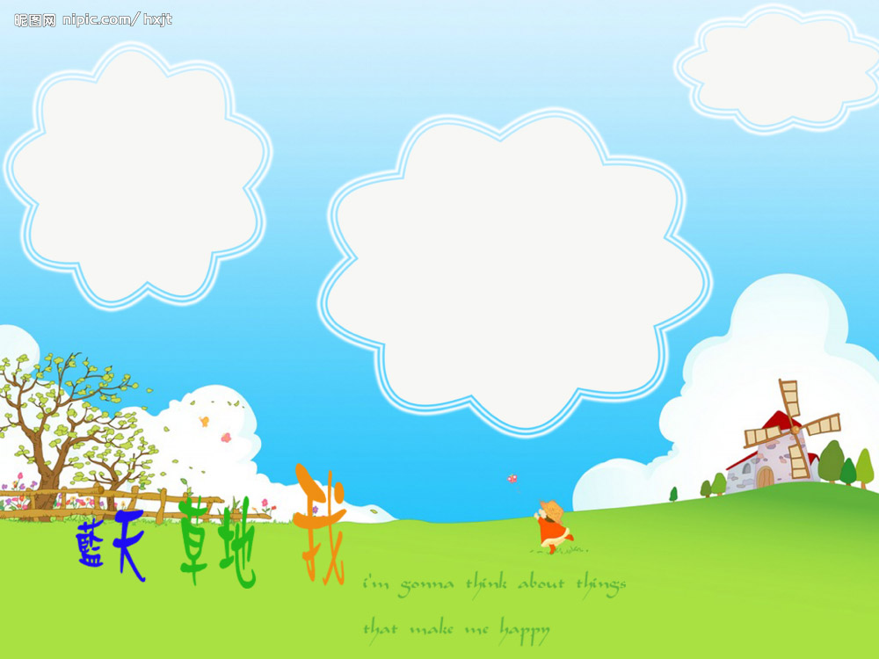



HOẠT ĐỘNG 2:
“Tìm hiểu về luật lệ
Giao thông”

Slide 5
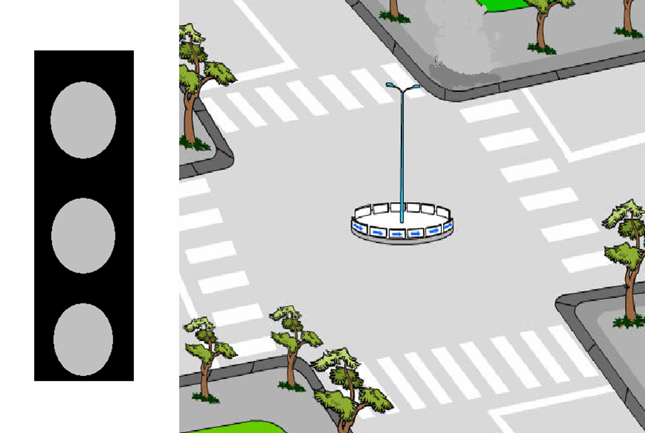
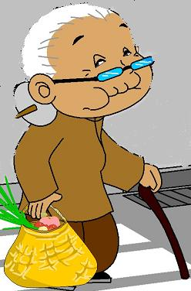

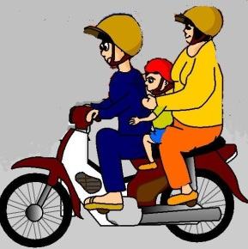

Slide 6
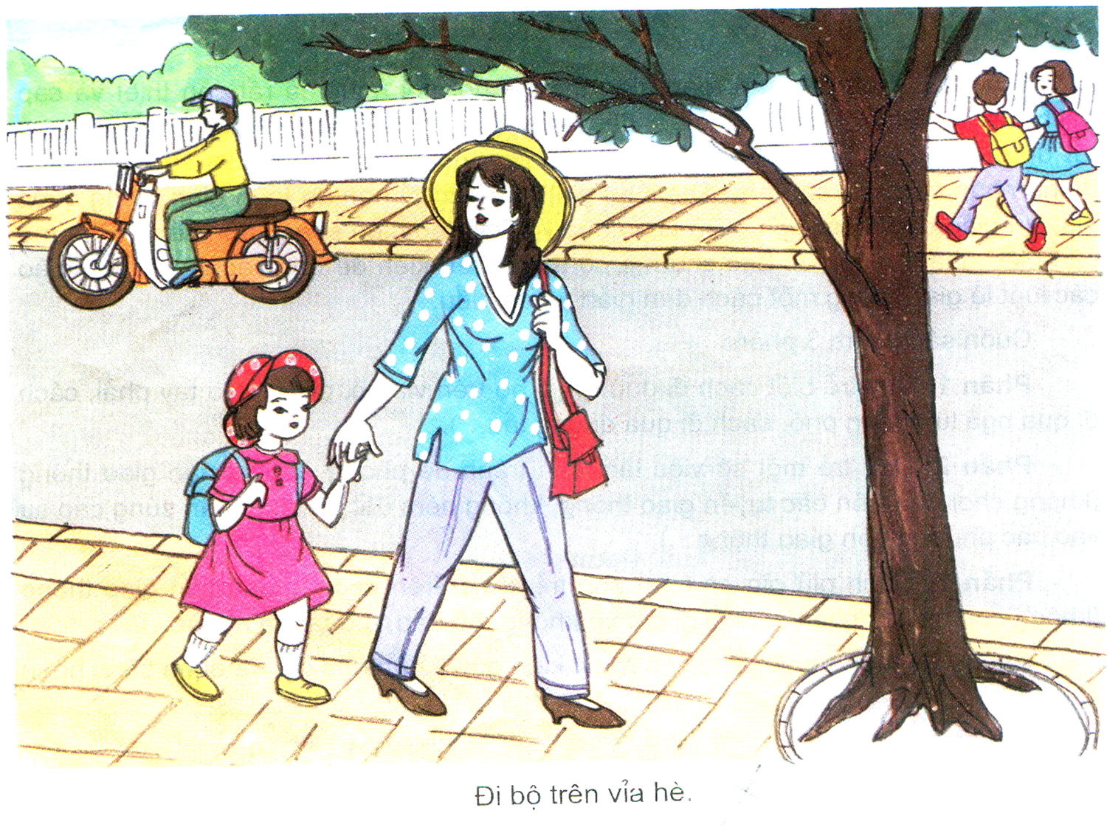
Đi bộ trên vỉa hè

Slide 7
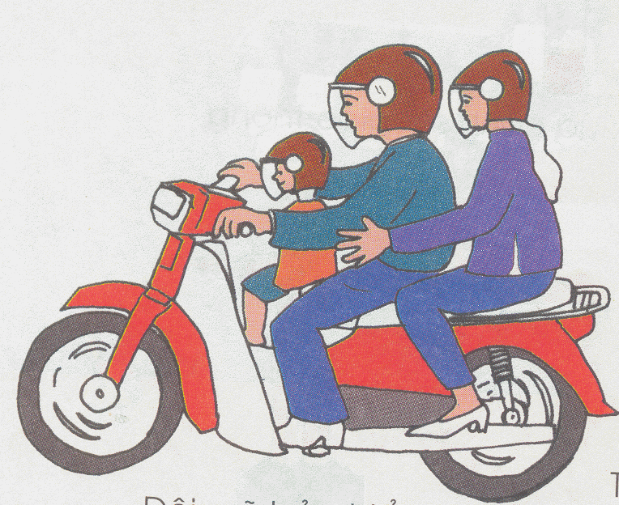
Đội mũ bảo hiểm khi ngồi trên xe máy

Slide 8
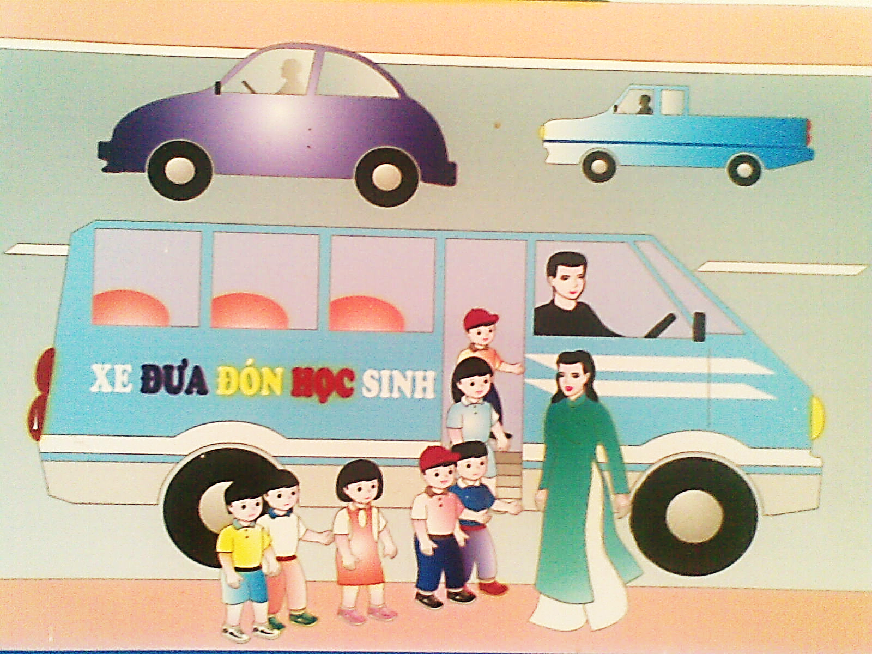
Không chen lấn xô đẩy khi lên xe

Slide 9
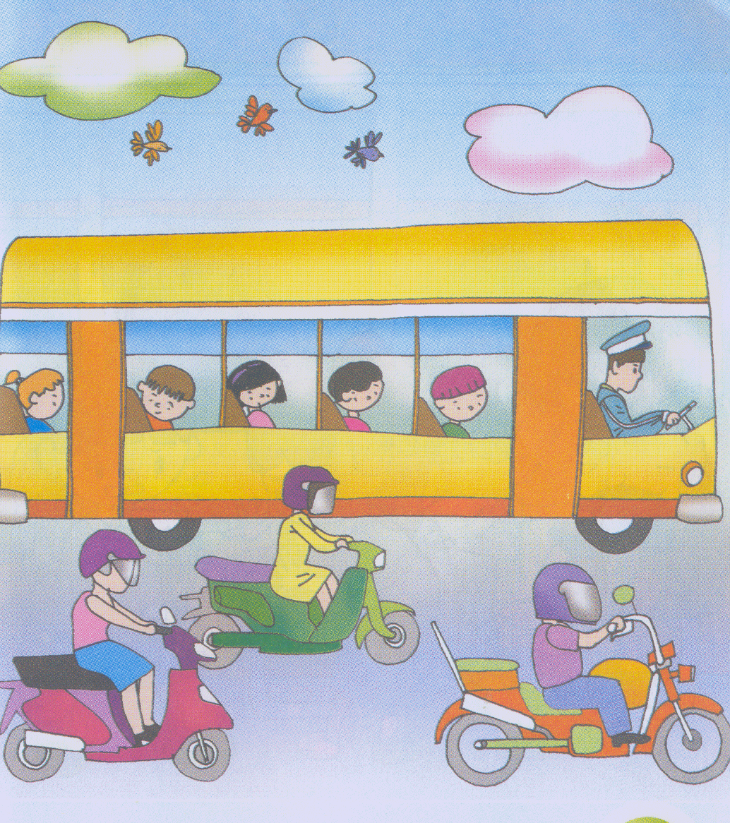
Ngồi trên xe buýt phải ngồi ngay ngắn, không thò đầu ra ngoài

Slide 10



HOẠT ĐỘNG 1:
“Xem ai thông minh”

Slide 11




An toàn giao thông

Slide 12

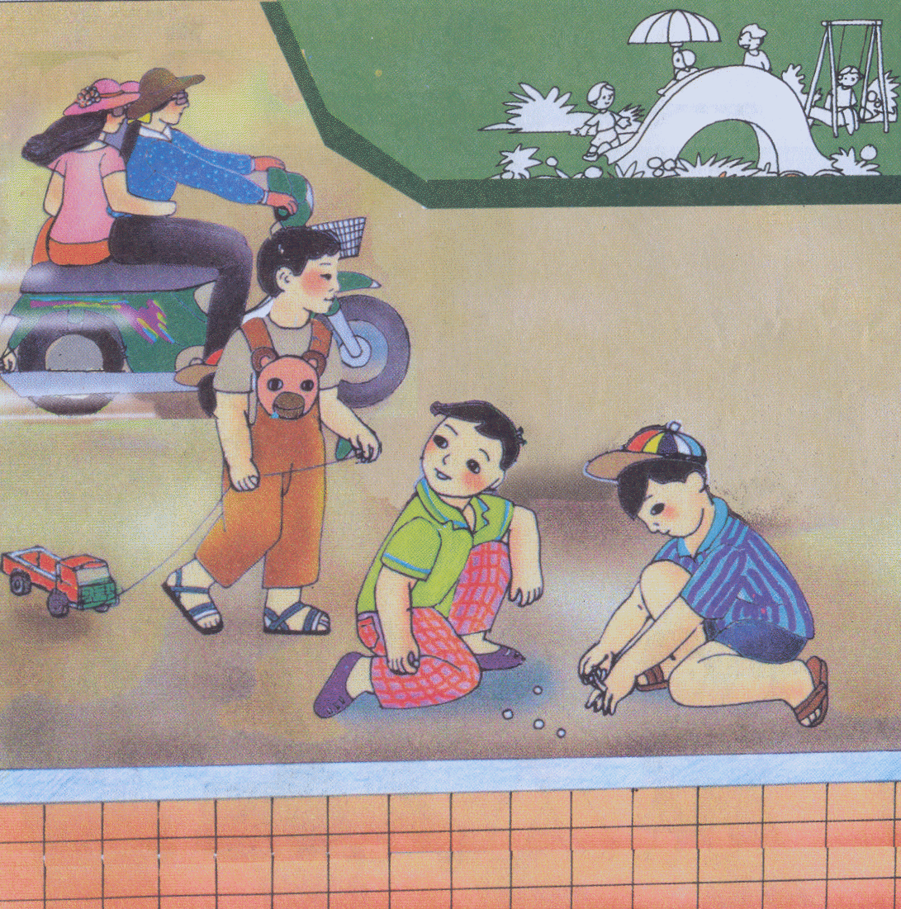
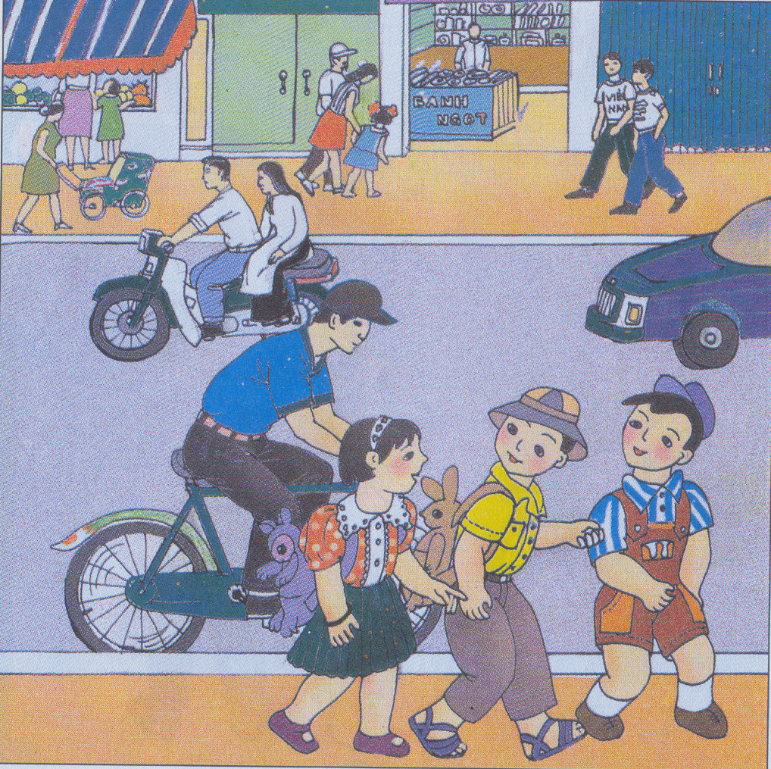



Slide 13
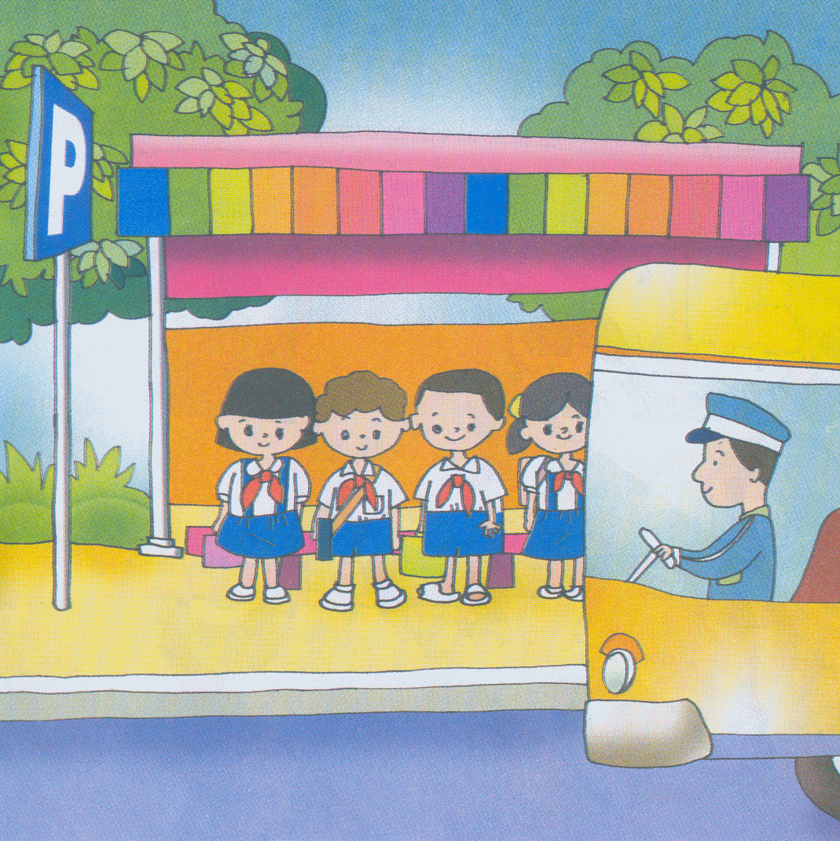
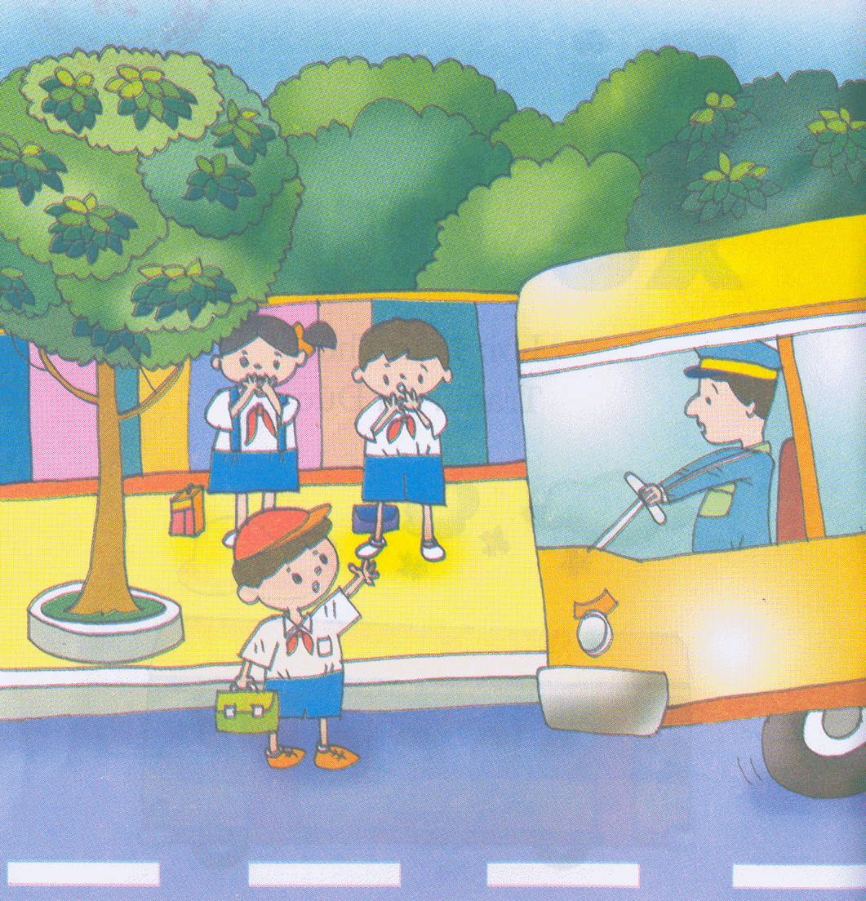


Slide 14

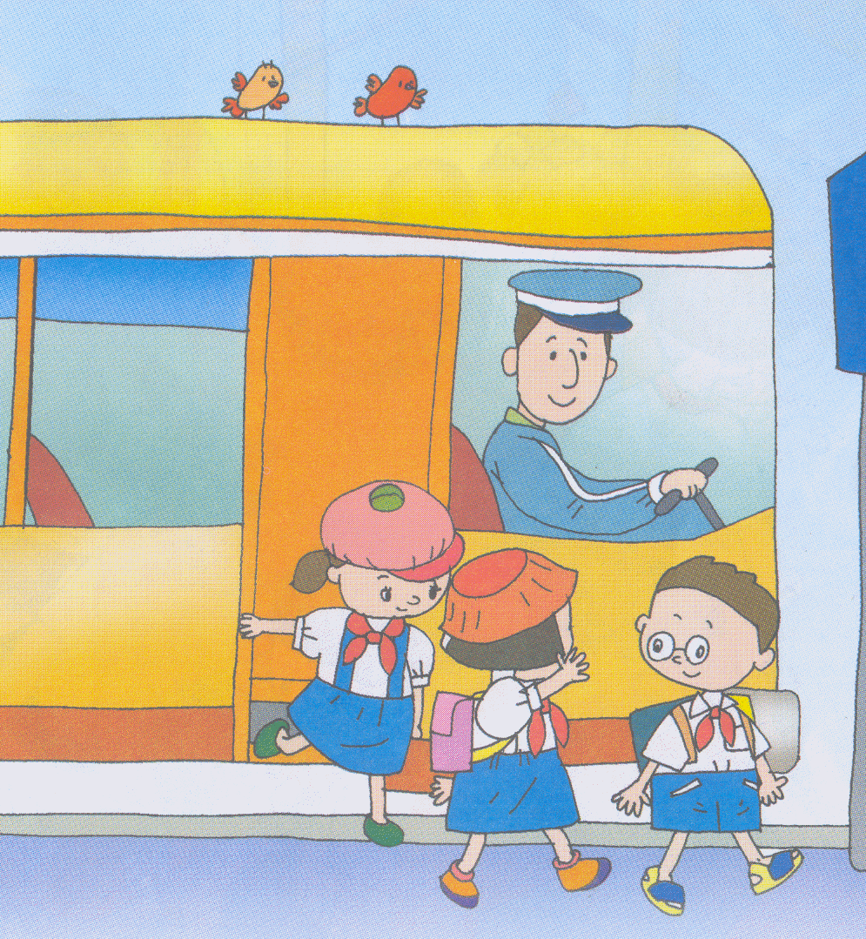
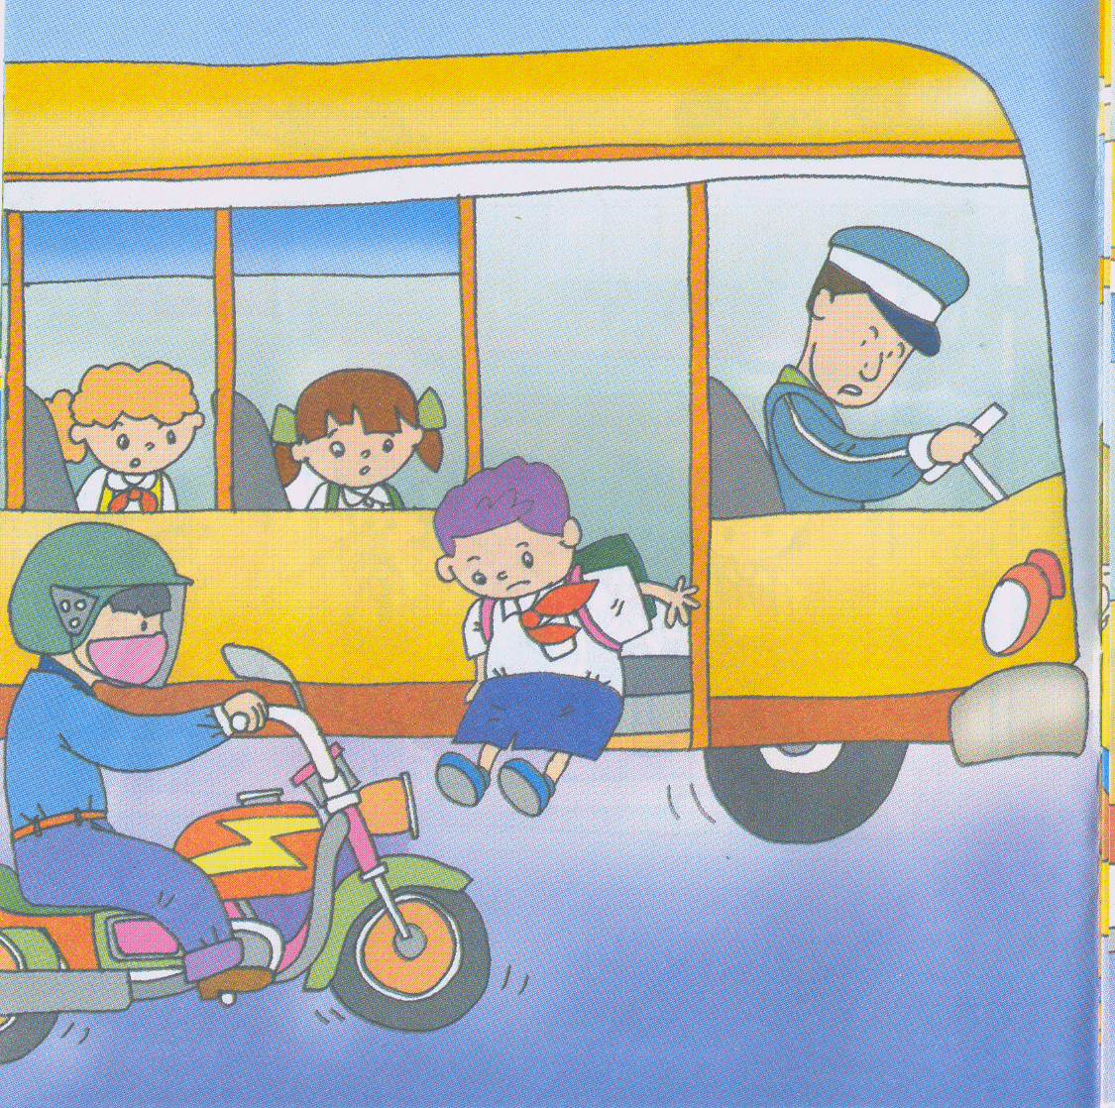


Slide 15
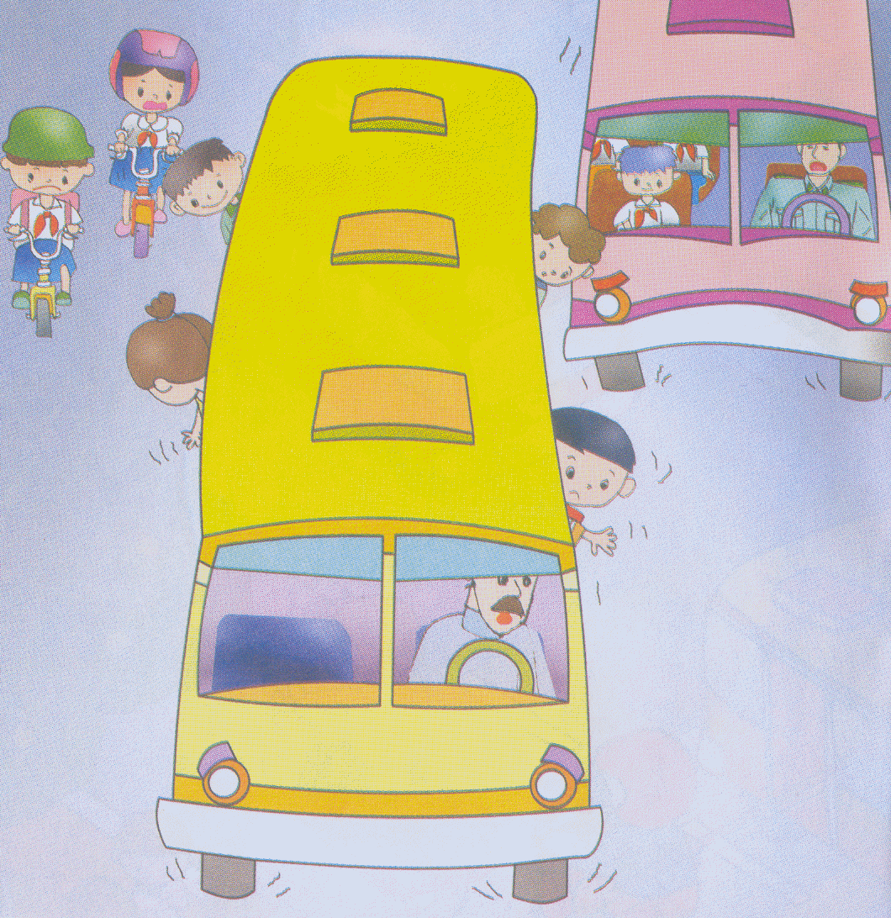

Slide 16

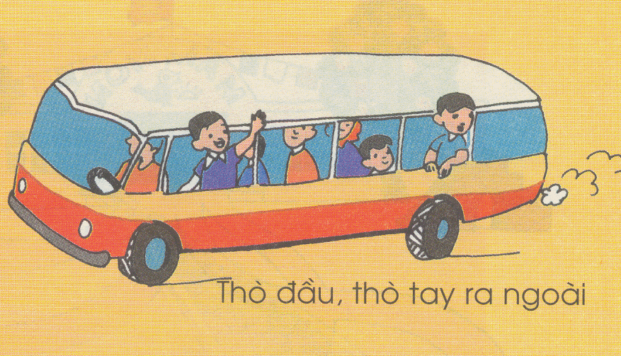
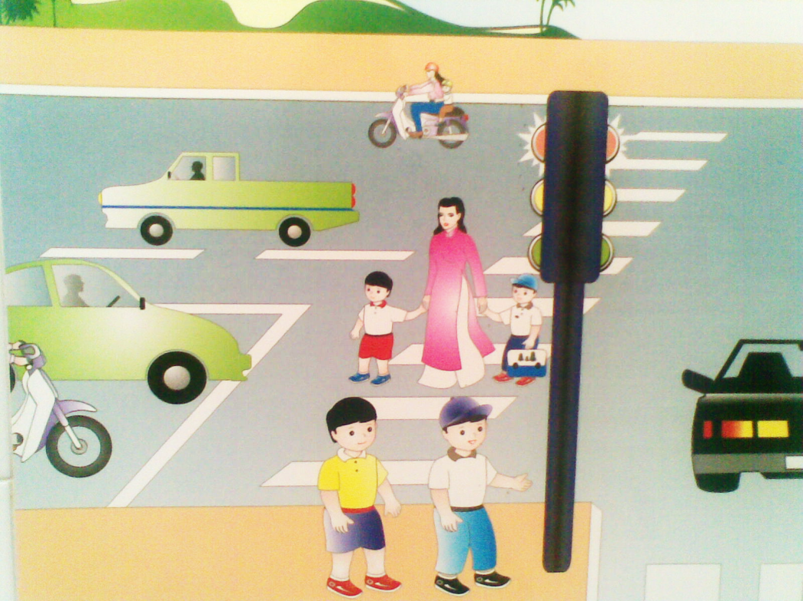

Slide 17



Slide 18


Bài học đến đây là hết rồi!

